Slide 1


PHÒNG GIÁO DỤC VÀ ĐÀO TẠO QUẬN LONG BIÊN
TRƯỜNG MẦM NON GIANG BIÊN
LĨNH VỰC PHÁT TRIỂN NGÔN NGỮ
Truyện: Đôi bạn nhỏ
Lứa tuổi: Nhà trẻ.
Người dạy: Nguyễn Thị Mỵ
Nguyễn Thị Nghĩa
Năm học: 2024-2025

Slide 2


1. Ổn định tổ chức :
- Cô và trẻ hát và vận động bài ‘’Một con vịt’’.

Slide 3
2. Phương pháp, hình thức tổ chức:
HĐ1: Cô kể truyện cho trẻ nghe
+ Cô vừa kể cho các con nghe câu truyện có tên là gì?
+ Để hiểu hơn về câu truyện cô mời các con lắng nghe cô kể 1 lần nữa nhé.

Slide 4
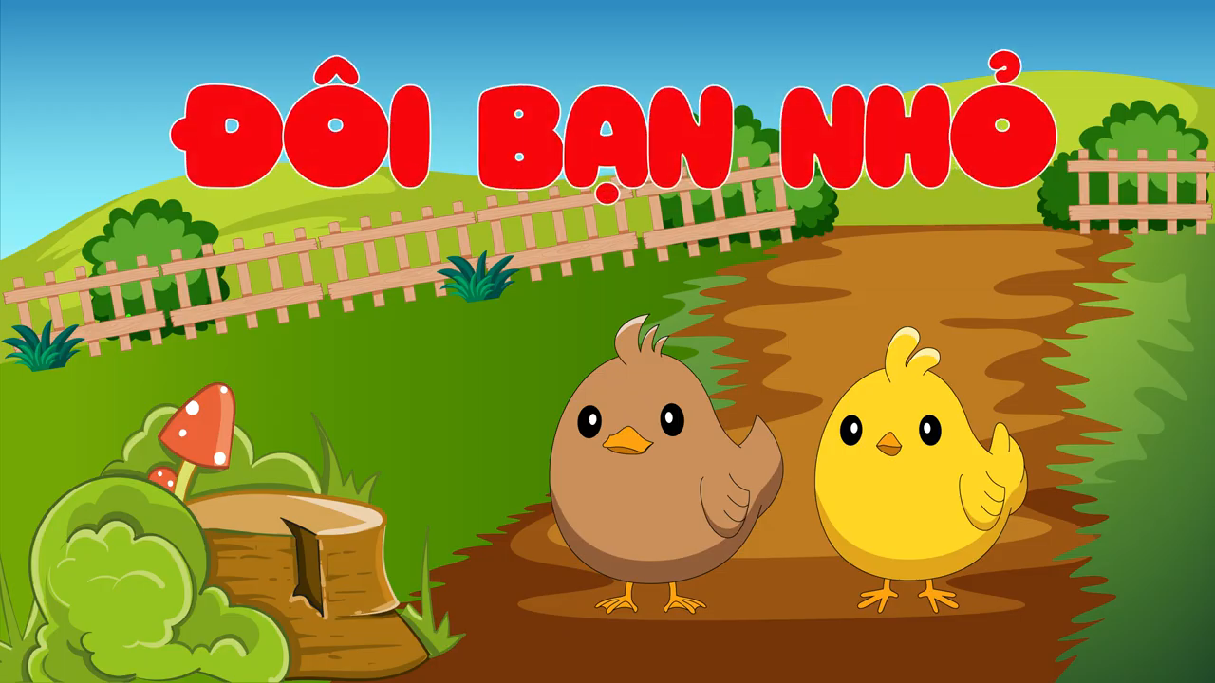

Slide 5
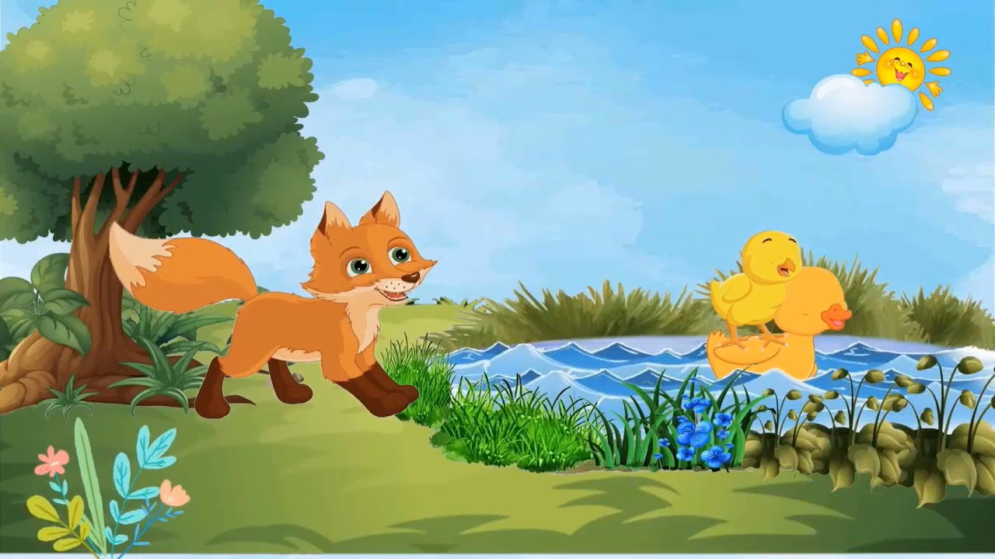
Cô vừa kể cho các con nghe câu chuyện gì ?
- Trong truyện có những nhân vật nào?

Slide 6
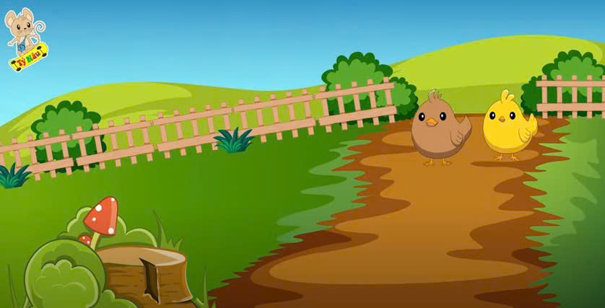
Gà con và vịt con rủ nhau đi đâu đi đâu ?

Slide 7
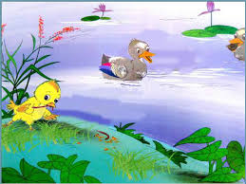
Gà con kiếm ăn ở đâu? Thế còn vịt con thì sao?

Slide 8
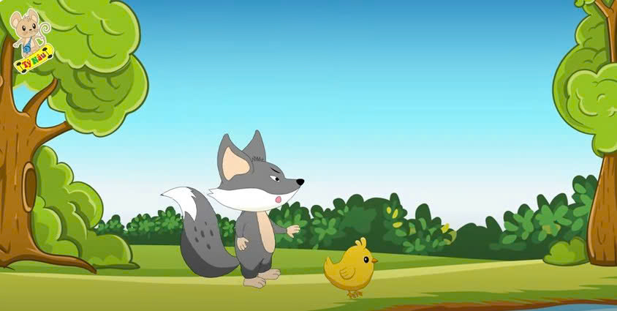
Gà con kiếm ăn thì ai xuất hiện?
Cáo đã làm gì gà con?
Gà con lúc này thì như thế nào?

Slide 9
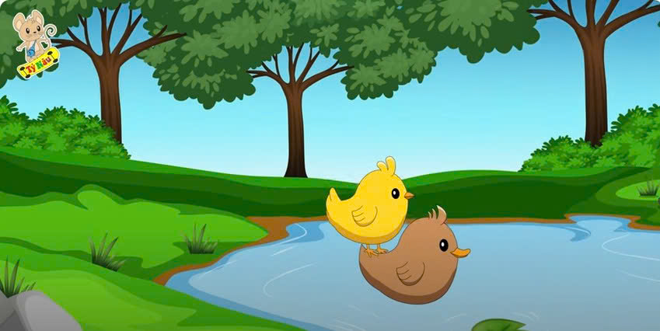
Ai đã cứu bạn gà?
Bạn vịt có tốt bụng ko các con?
Ở lớp các con có nhiều bạn, muốn là bạn tốt của nhau thì chúng mình hãy yêu thương nhau, giúp đỡ khi bạn mình gặp nạn. Như thế mới là bé ngoan phải không các con ?

Slide 11
Xin chào và hẹn gặp lại!

